Slide 1
Intégration et Déploiement continu
Plateforme de traitements des lots de transactions financières entre banques européennes
MADOUNGOU Colombe - TA Khan Vy

Slide 2
Contexte & Enjeux du projet
Comment automatiser une pipeline de données financières fiable, sans doublon et protégée contre les régressions ?
Contexte métier
Flux continu de transactions bancaires européennes (virements interbancaires FR, DE, ES : IBAN émetteur/destinataire, banque, montant, date).
Besoin de consolider les montants par banque / IBAN et de détecter les transactions à forte valeur (> 5 000 €).
Les risques d'une pipeline Data en production
Données corrompues ou aberrantes (montants négatifs, IBAN invalides, fichiers mal formés)
Doublons financiers en cas de relance du batch (compter deux fois un même virement)
Pannes réseau passagères vers le stockage S3 ou la base de données
Régressions de code poussées en production sans filet de sécurité

Slide 3
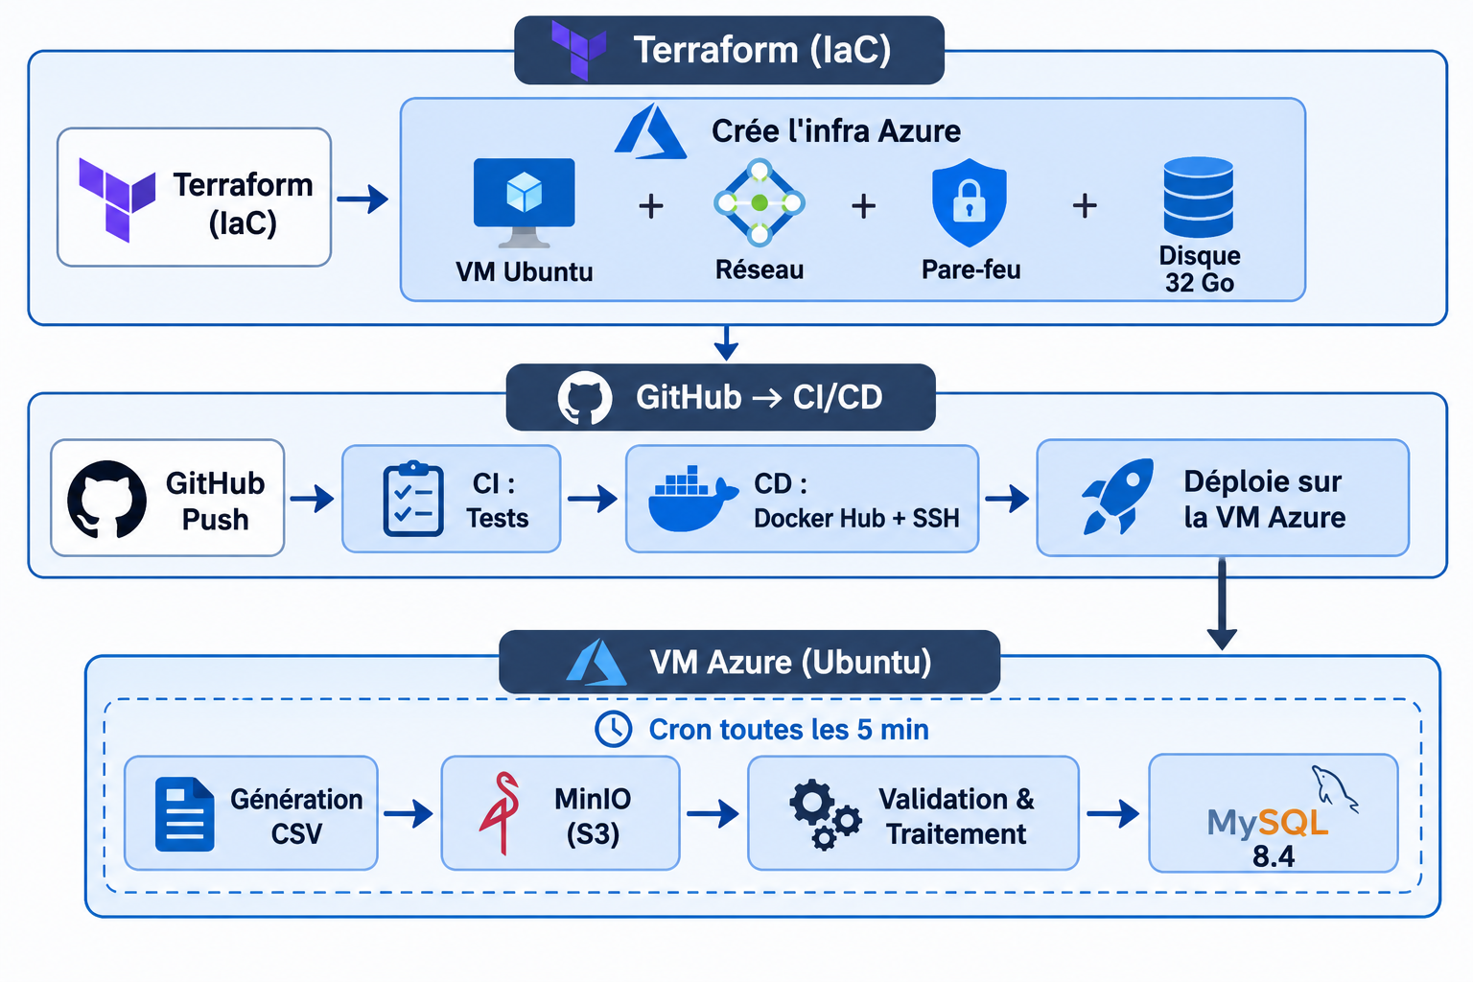

Architecture générale

Slide 4
Pipeline du projet
La Pipeline Data
Niveau 1- Cœur du traitement | Niveau 2- Fiabilisation
Génération : 3 fichiers CSV avec cas de test (> 5 000 € et anomalie -50.00 €) | Stockage S3 (MinIO) : upload avec vérification de taille + lecture 100 % depuis MinIO
Validation : contrôle des 7 colonnes ; rejet des lignes invalides (-50.00 €) sans bloquer le reste du fichier | Anti-doublon : hash SHA-256 enregistré dans processed_files (dans la même transaction SQL)
Traitement pur : fonctions pures (sommes par banque, IBAN origine/destinataire, flag is_high_value) | Retry : 3 tentatives (attente 2s, backoff ×2) sur MinIO et MySQL
Insertion : sauvegarde dans MySQL (transactions)

Slide 5
Pipeline du projet
La Pipeline CI/CD & IaC
Niveau 2- Intégration continue (CI) | Niveau 3- Déploiement Continu & Terraform
Job quality : typage mypy + tests unitaires pytest + build Docker | Terraform (terraform.yml) : plan sur chaque PR, apply automatique sur main
Job integration : lance MySQL + MinIO via Docker Compose + tests d'intégration réels | CD (cd.yml) : après CI verte sur main → push Docker Hub → déploiement SSH sur la VM → 1re exécution (smoke test) → cron toutes les 5 min (flock)
Simulation de panne : bug volontaire sur une PR → détecté et bloqué par la CI

Slide 6
Choix technologiques
Besoins | Technologies | Justifications
Langage & Tests | Python 3.12, Pytest, Mypy | typage vérifié, tests unitaires et d'intégration
Stockage S3 | MinIO | Azure n'a pas d'API S3 native : MinIO en conteneur garde le même code en local, CI et prod
Base de données | MySQL 8.4 LTS | Version LTS stable, transactions atomiques, unicité du hash
Conteneurs | Docker & Docker Compose | Un seul docker-compose.yml pour le dév, la CI et la prod
Orchestration | VM Azure + Cron (flock) | Simple et adapté à un batch de 5 min (Kubernetes serait surdimensionné et coûteux)
Infra as Code | Terraform | Infra reproductible

Slide 7
Démonstration

Slide 8
Merci

